Slide 1


Företagsevent
Konferenser
Kurser
Integrationsfester
Reklam under temakryssningar
färjorna: Nova Star • Wawel

Slide 2

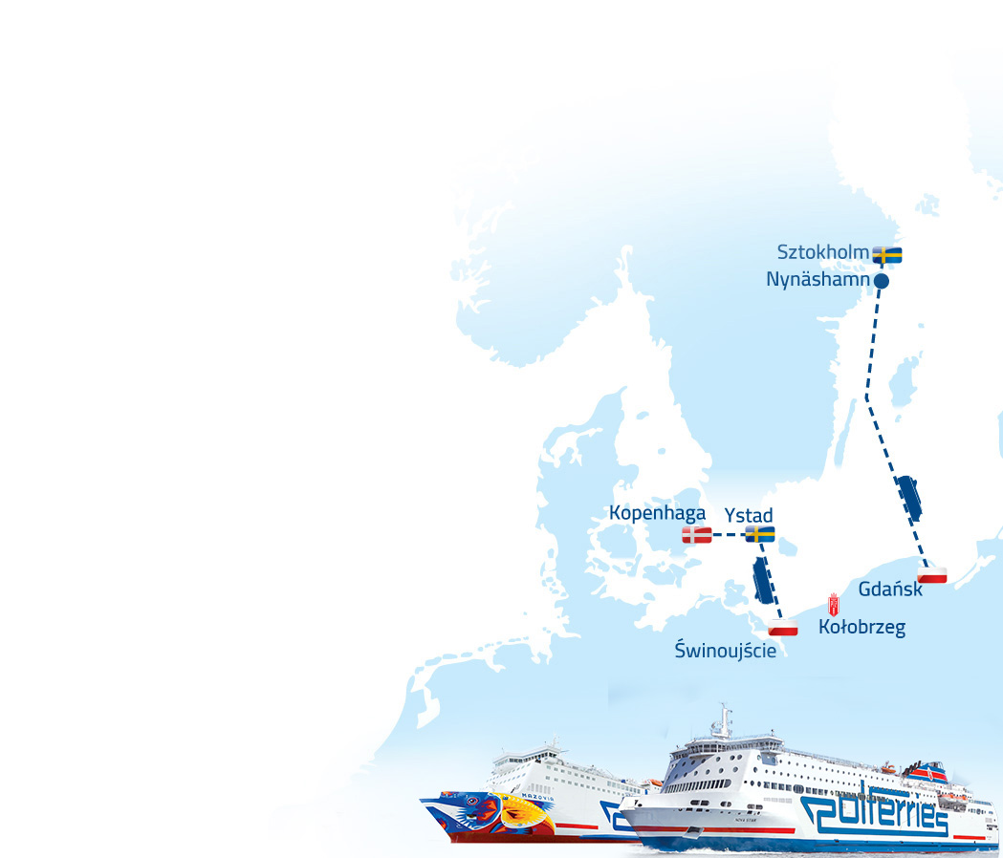
Företagsevent • Konferenser • Kurser • Integrationsfester• Reklam
Från Skandynavien till Polen i 45 år!
Polish Baltic Shipping Company SA, ägs av den polska staten och bedriver färjetrafik mellan Polen och Skandinavien under namnet Polferries.
Erbjudandet gäller för nedanstående överfarter
Nova Star och Wawel på rutten Gdańsk – Nynäshamn
Cracovia på rutten Świnoujście – Ystad
Alternativt finns andra Polferries-färjor tillgängliga, gående på rutten Świnoujścia – Ystad.

Slide 3
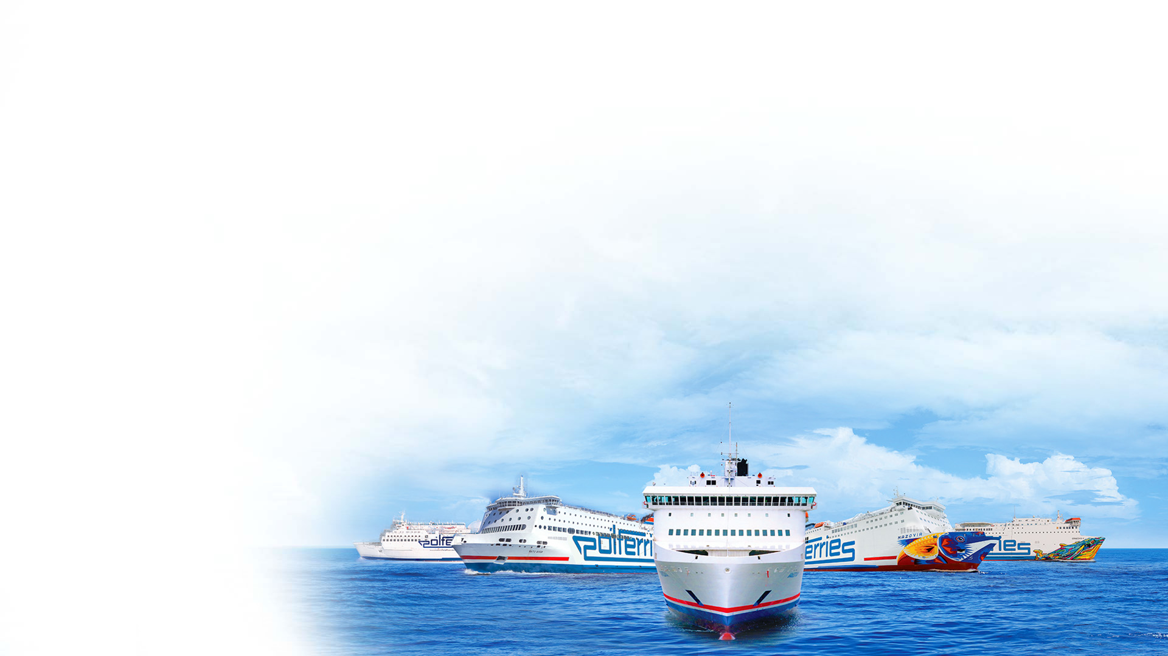
Företagsevent • Konferenser • Kurser • Integrationsfester• Reklam
Anordna ett möte på Sjön
Konferenslokal, barer, klubbar, restauranger, bekväma hytter. Konferensfaciliteter, god mat och vänlig service är bara en del av det vi erbjuder. Berätta vad dina önskemål är, så skapar vi en produkt skräddarsydd efter dina förväntningar.,

Slide 4
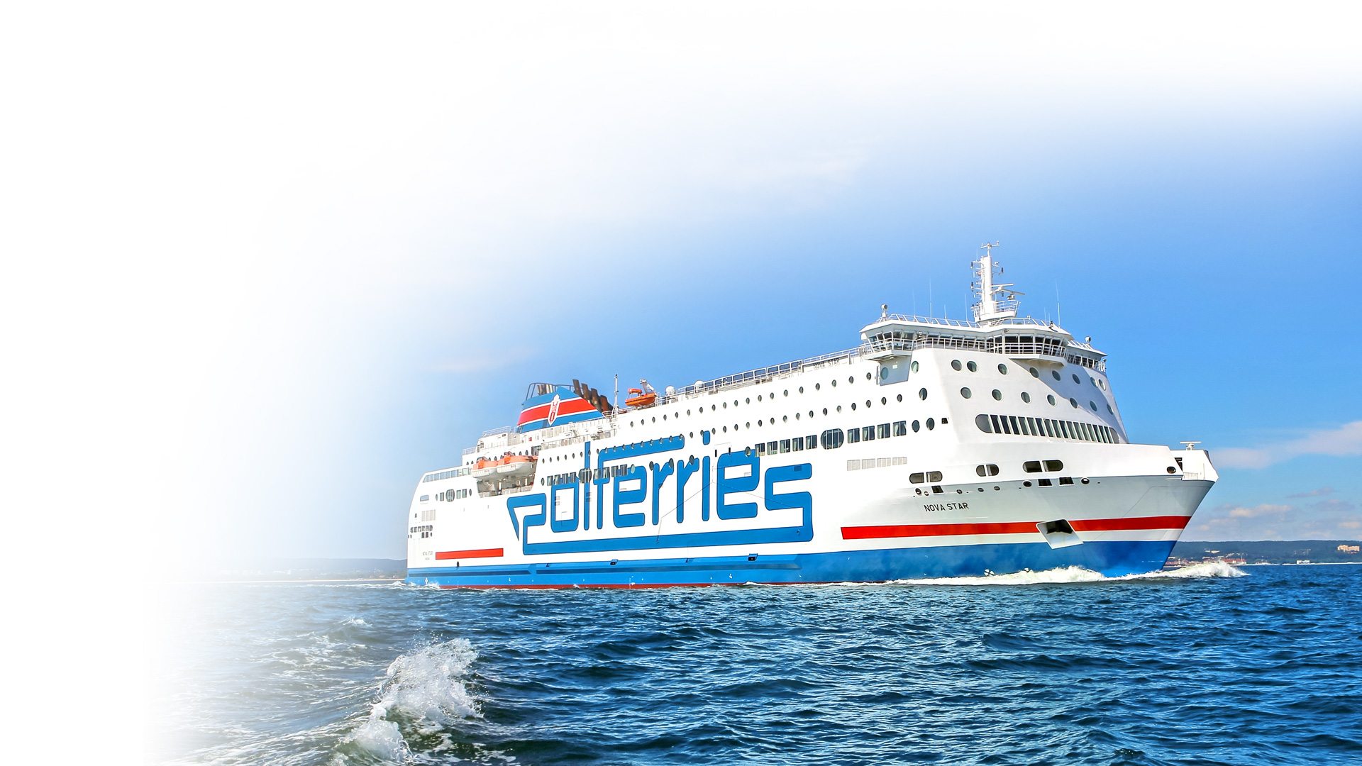
NOVA STAR
Företagsevent • Konferenser • Kurser • Integrationsfester• Reklam
Gdańsk - Nynäshamn
1215 passagerare
162 hytter
Utrusning :
Konferenslokal
Restaurang a’la carte
Piano Bar
Piper’s Pub
Nattklubb med dansgolv
Nova Star Buffè
Novatique shop
Bell Casino
Seaglass Cafe
Seaglass Lounge
Grill Bar

Slide 5
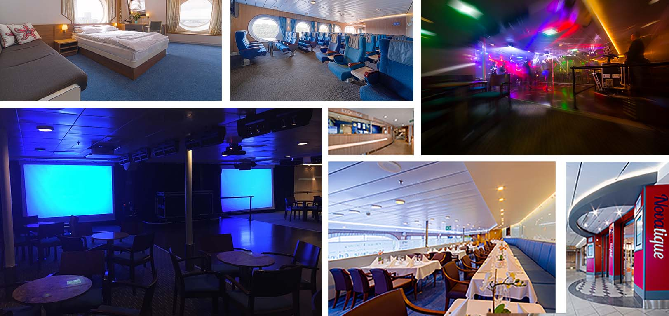
Företagsevent • Konferenser • Kurser • Integrationsfester• Reklam
NOVA STAR

Slide 6
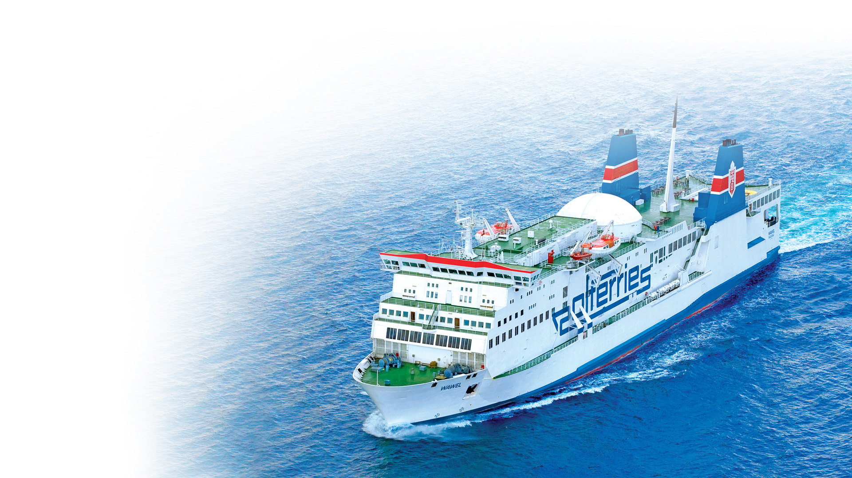
WAWEL
Företagsevent • Konferenser • Kurser • Integrationsfester• Reklam
Gdańsk - Nynäshamn
1000 passagerare
131 hytter
Utrusning:
Konferenslokal
Restauranger
Cafeteria
Café
Musikklubb med dansgolv
Grill Bar
Shop
Spelautomater

Slide 7
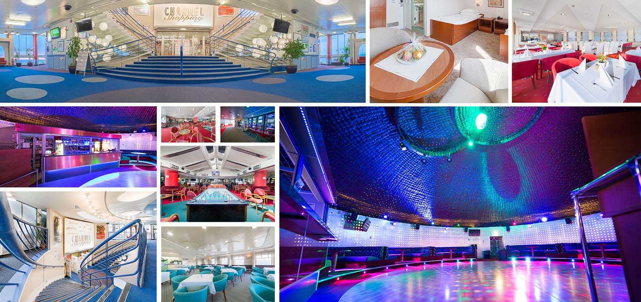
Företagsevent • Konferenser • Kurser • Integrationsfester• Reklam
WAWEL

Slide 8

Företagsevent • Konferenser • Kurser • Integrationsfester• Reklam
Modern konferenslokal för 150 personer på vår färja Nova Star utrustad med multimediaprojektor, tv, papperstavla, trådlös mikrofon och all möjlighet för inkoppling av ljud och blid står till Ert förfogande.
Konferens på sjön
Avgång från Stockholm från måndag till fredag kl. 18.00
(42 timmars kryssning),
ankomst till Stockholm kl. 12.00 dag 3.
Konferens under uppehåll i Gdansk – färja Nova Star
Konferenslokalen är tillgänglig varje måndag till kl.15:00 under tiden färja har ett uppehåll i hamnen.
Konferens under uppehåll i Nynäshamn – färja Wawel
Under längre uppehåll i Nynäshamn.

Slide 9

Företagsevent • Konferenser • Kurser • Integrationsfester• Reklam
Sponsra våra temaresor.
Ta del i vår reklamkampanj och bli upptäckt!
placering av banderoller,
digital reklam,
reklamkampanj under temaresor,
gåvor för deltagare,
möjligheten till kommersiellt samarbete och egenutformning av programmet,
valfria paket för inbjudna gäster,
attraktivt egen utformat program anpassad till resans tema

Slide 10
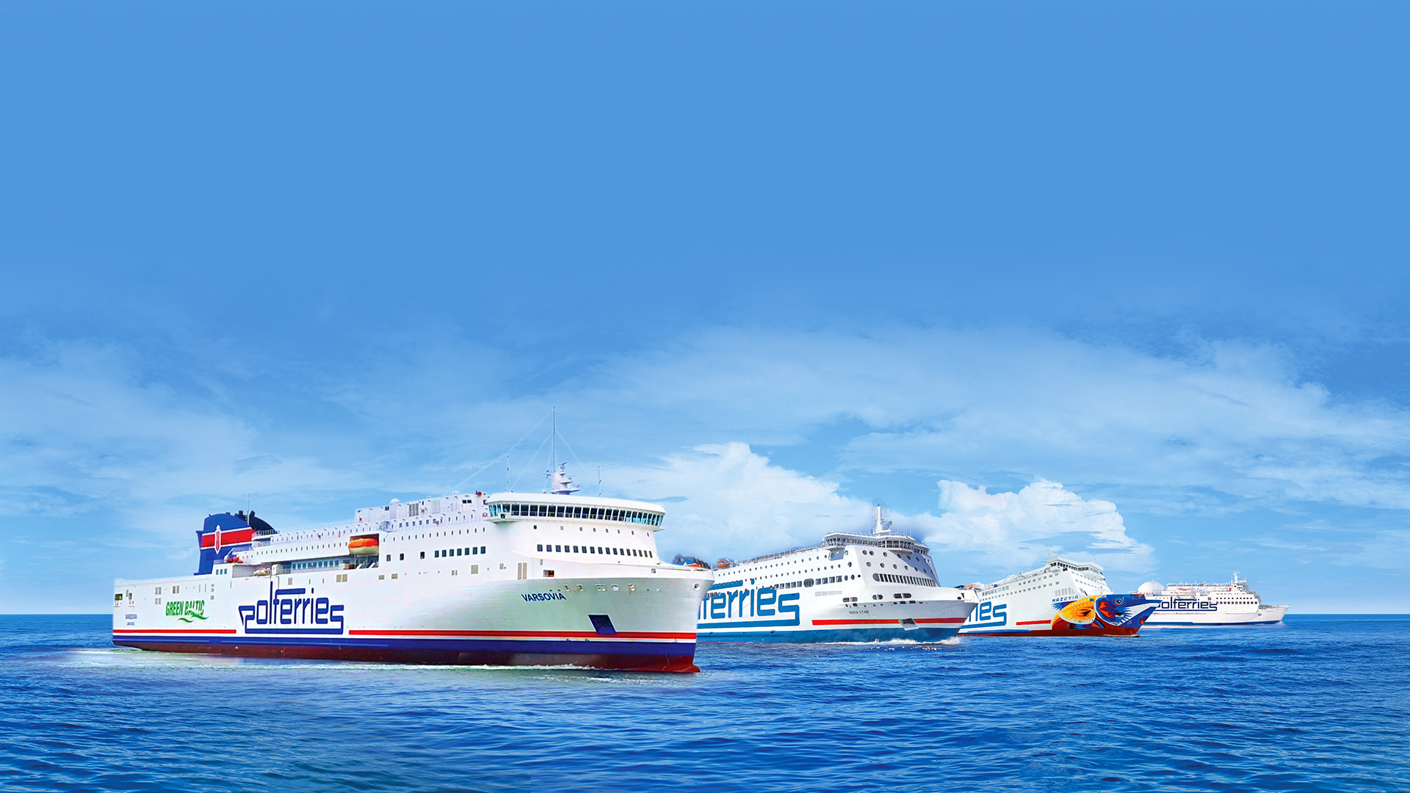
Välkommen ombord till ett framgångsrikt samarbete!

